Slide 1






YAYASAN PERGURUAN TINGGI KOMPUTER (YPTK) PADANG
UNIVERSITAS PUTRA INDONESIA “YPTK” PADANG
MODUL PRAKTIKUM HAL 42
UNIVERSITAS PUTRA INDONESIA “YPTK” PADANG

Slide 2
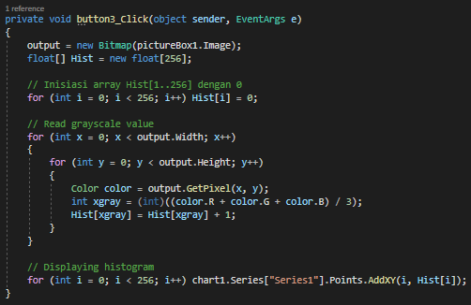
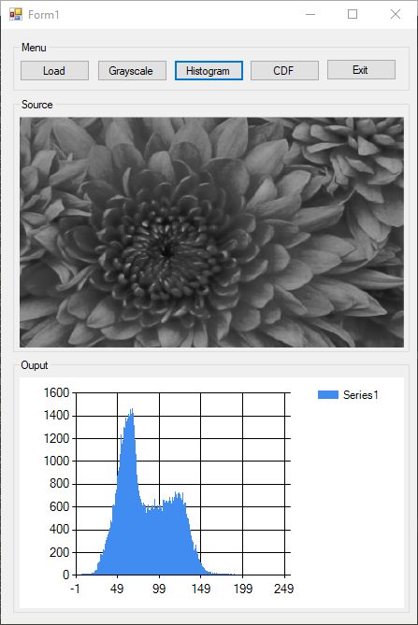
YAYASAN PERGURUAN TINGGI KOMPUTER (YPTK) PADANG
UNIVERSITAS PUTRA INDONESIA “YPTK” PADANG
1. Tuliskan semua coding!
Source Program
Source Program
UNIVERSITAS PUTRA INDONESIA “YPTK” PADANG

Slide 3
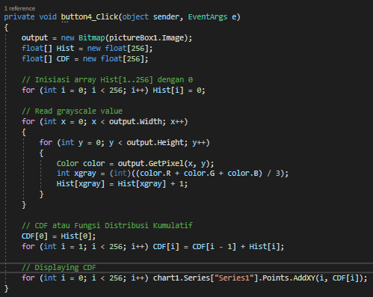
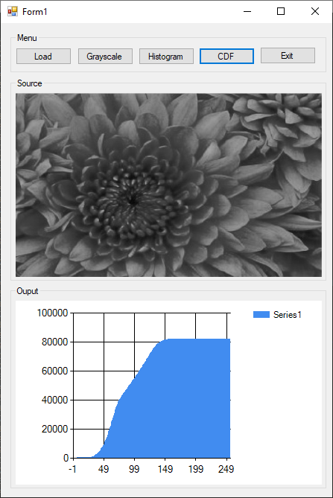
YAYASAN PERGURUAN TINGGI KOMPUTER (YPTK) PADANG
UNIVERSITAS PUTRA INDONESIA “YPTK” PADANG
1. Tuliskan semua coding!
Source Program
Source Program
UNIVERSITAS PUTRA INDONESIA “YPTK” PADANG

Slide 4
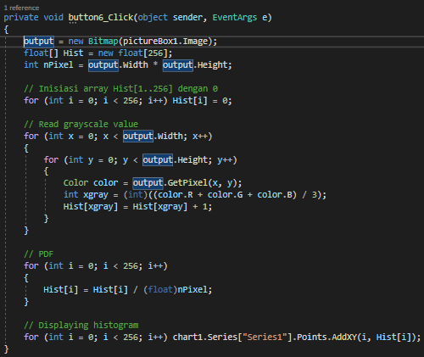
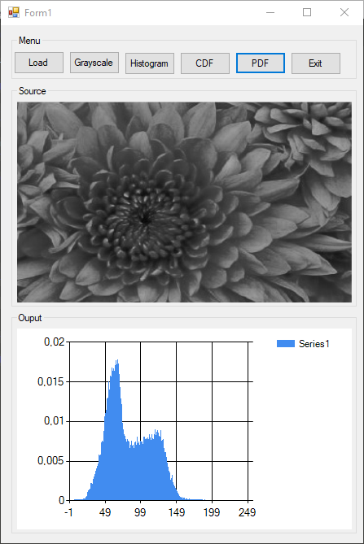
YAYASAN PERGURUAN TINGGI KOMPUTER (YPTK) PADANG
UNIVERSITAS PUTRA INDONESIA “YPTK” PADANG
2. Tambahkan PDF
Source Program
Source Program
UNIVERSITAS PUTRA INDONESIA “YPTK” PADANG

Slide 5
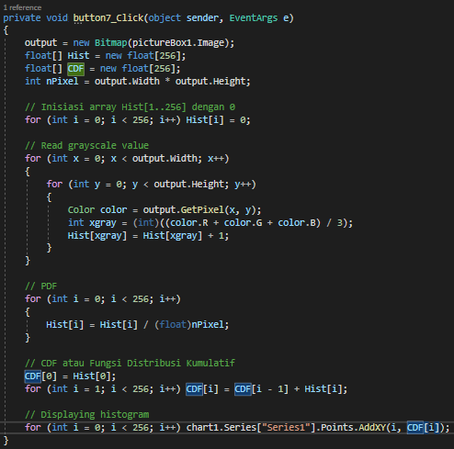
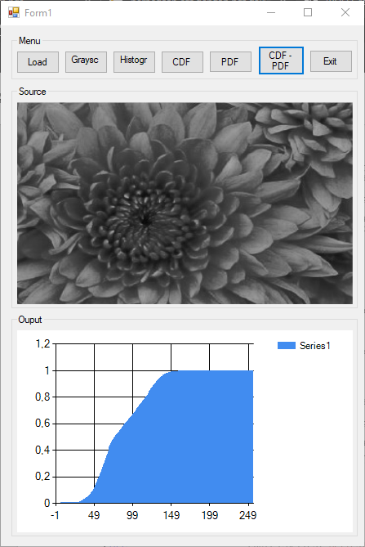
YAYASAN PERGURUAN TINGGI KOMPUTER (YPTK) PADANG
UNIVERSITAS PUTRA INDONESIA “YPTK” PADANG
3. CDF dari PDF sebelumnya
Source Program
Source Program
UNIVERSITAS PUTRA INDONESIA “YPTK” PADANG

Slide 6
YAYASAN PERGURUAN TINGGI KOMPUTER (YPTK) PADANG
UNIVERSITAS PUTRA INDONESIA “YPTK” PADANG
4. Perbedaan Histogram dengan PDF
Jawab :
Histogram menunjukan distribusi nilai-nilai derajat keabuan, h[xg] menyatakan jumlah titik yang mempunyai nilai derajat keabuan xg. Sedangkan PDF menunjukan nilai-nilai kemungkinan dari setiap terjadinya derajat keabuan, PDF[xg] menyatakan kemungkinan dari terjadinya nilai derajat keabuan xg dalam sebuah citra.
UNIVERSITAS PUTRA INDONESIA “YPTK” PADANG

Slide 7
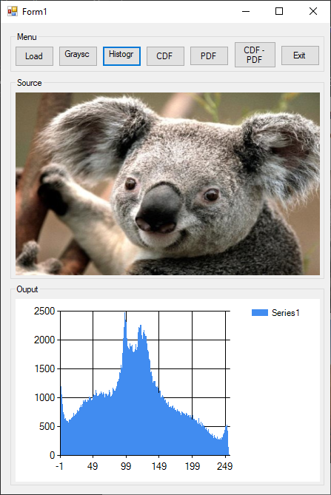
YAYASAN PERGURUAN TINGGI KOMPUTER (YPTK) PADANG
UNIVERSITAS PUTRA INDONESIA “YPTK” PADANG
5. Perbedaan histogram gambar berikut
Jawab :
Citra koala ini adalah citra normal. Atau bisa dikatakan citra yang baik karena histogram condong ke tengah yang mengartikan contrast dan brightness stabil.
UNIVERSITAS PUTRA INDONESIA “YPTK” PADANG

Slide 8
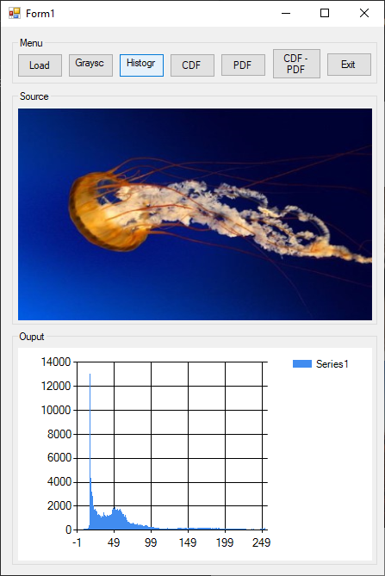
YAYASAN PERGURUAN TINGGI KOMPUTER (YPTK) PADANG
UNIVERSITAS PUTRA INDONESIA “YPTK” PADANG
5. Perbedaan histogram gambar berikut
Jawab :
Citra ubur-ubur disamping adalah citra gelap atau warnanya monoton. Terlihat pada histogram grafik condong ke kiri (yang dengan kata lain mendekati 0/hitam).
UNIVERSITAS PUTRA INDONESIA “YPTK” PADANG

Slide 9
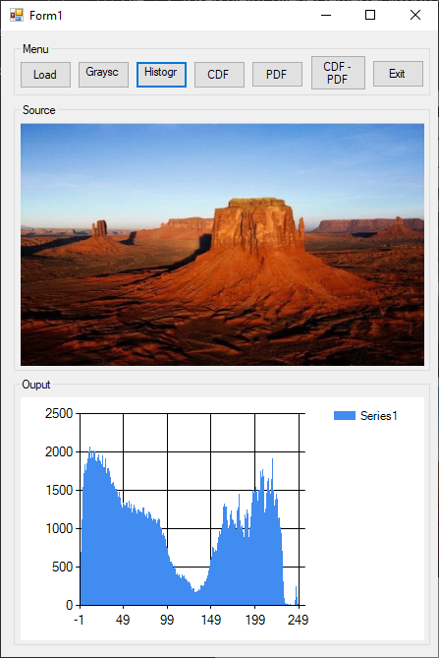
YAYASAN PERGURUAN TINGGI KOMPUTER (YPTK) PADANG
UNIVERSITAS PUTRA INDONESIA “YPTK” PADANG
5. Perbedaan histogram gambar berikut
Jawab :
Citra landscape disamping memiliki contrast yang lebar dan brightness yang seimbang. Namun citra ini memiliki kekurangan karena sedikitnya titik yang memiliki warna stabli. Ditandai dengan diagram yang membentuk lembah ditengah.
UNIVERSITAS PUTRA INDONESIA “YPTK” PADANG

Slide 10
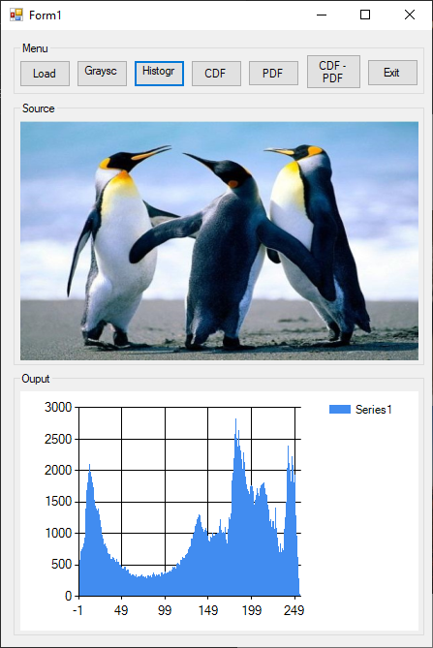
YAYASAN PERGURUAN TINGGI KOMPUTER (YPTK) PADANG
UNIVERSITAS PUTRA INDONESIA “YPTK” PADANG
5. Perbedaan histogram gambar berikut
Jawab :
Citra pinguin ini tergolong citra terang. Karena diagram condong ke kanan mendekati 255(putih). Namun juga memiliki derajat keabuan gelap yang lumayan tinggi.
UNIVERSITAS PUTRA INDONESIA “YPTK” PADANG

Slide 11
YAYASAN PERGURUAN TINGGI KOMPUTER (YPTK) PADANG
UNIVERSITAS PUTRA INDONESIA “YPTK” PADANG
MODUL PRAKTIKUM HAL 46-47
UNIVERSITAS PUTRA INDONESIA “YPTK” PADANG

Slide 12
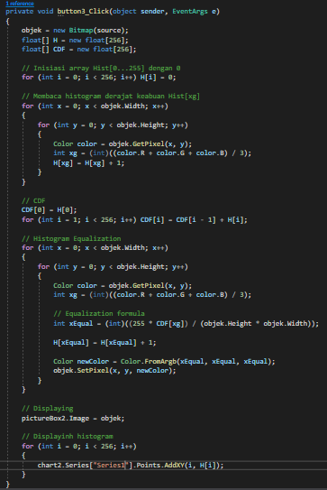
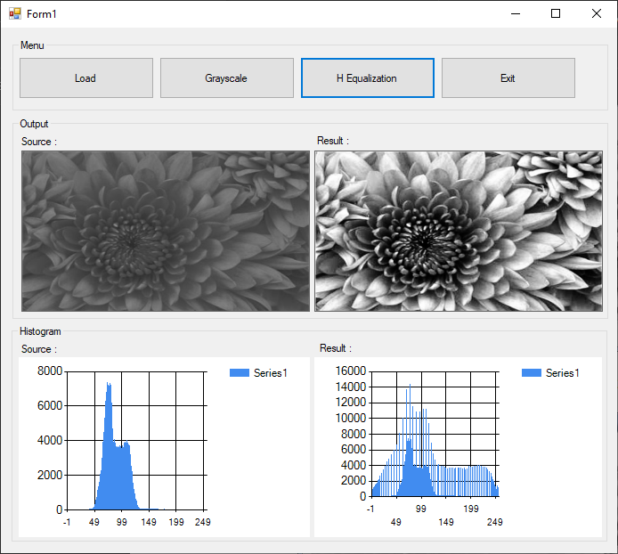
YAYASAN PERGURUAN TINGGI KOMPUTER (YPTK) PADANG
UNIVERSITAS PUTRA INDONESIA “YPTK” PADANG
1. Tuliskan semua coding!
Source Program
Source Program
UNIVERSITAS PUTRA INDONESIA “YPTK” PADANG

Slide 13
YAYASAN PERGURUAN TINGGI KOMPUTER (YPTK) PADANG
UNIVERSITAS PUTRA INDONESIA “YPTK” PADANG
2. Perbedaan H.Equalization dengan auto-level
Jawab :
Histogram equalization memperbaiki terang/gelap gambar dengan memamfaat distribusi nilai derajat keabuan(CDF). Sedangkan auto-level memaksimalkan nilai xg max menjadi 255 dan meminimalkan nilai xg min menjadi 0.
Terlihat pada histogram, grafiknya akan menjadi renggang antar nilai xg sedangkan pada autolevel grafik akan menjapai 0 dan 255.
UNIVERSITAS PUTRA INDONESIA “YPTK” PADANG

Slide 14
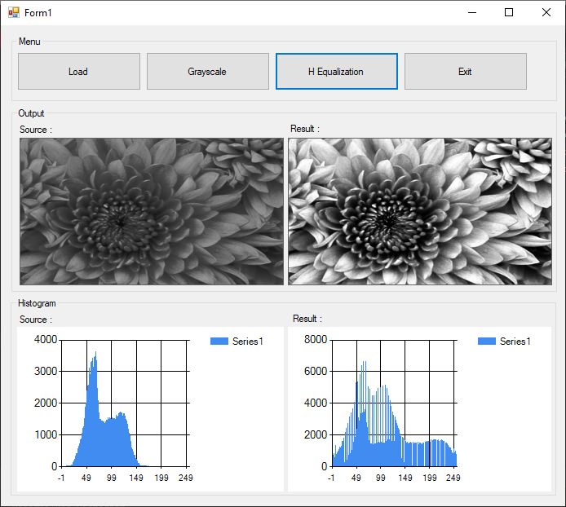
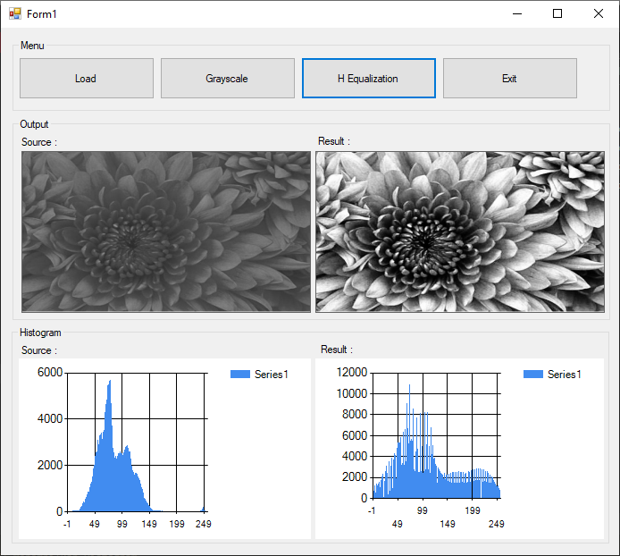
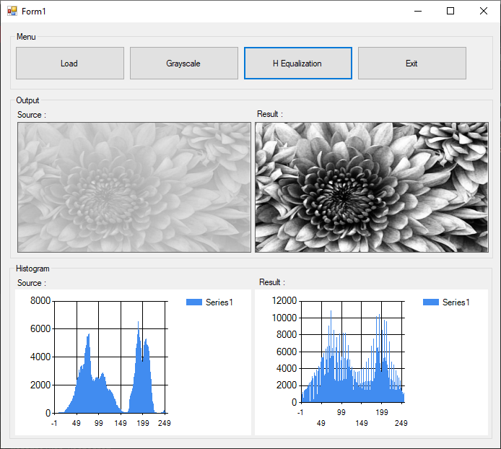
YAYASAN PERGURUAN TINGGI KOMPUTER (YPTK) PADANG
UNIVERSITAS PUTRA INDONESIA “YPTK” PADANG
3. Apa yang akan terjadi pada gambar berikut bila di proses dengan H.Equalization?
Jawab :
Hasil citra akan sama, karena pada dasarnya ketiga citra asal memiliki cdf yang sama. Sehingga saat proses equalization yang mana proses itu sendiri menggunakan nilai distribusi xg (CDF) maka hasilnya akan sama.
UNIVERSITAS PUTRA INDONESIA “YPTK” PADANG

